Slide 1
神道
Sintó, a szellemek útja

Slide 2
A sintó története
Korai sintó
Ősi japán mitológia
Nincs alapító
Nincs írott kinyilatkoztatás (VI. századig)
Két világkép egymás mellett
függőleges (menny, föld, alvilág)
vízszintes (tenger a választó)

Slide 3
A sintó története II
A sintó és buddhizmus
Egybeolvadtás az V. század körül
A sintó helyreállítása a XII. századtól
Eredeti állapot visszaállítása (monoteista)
Mai irányzat (szentély sintó, szekta sintó)

Slide 4
A sintó tanítása
A kamik az ember felett
A kamikat érezni és imádni
Őszinteség, tiszta szív, becsület
Nincs eredendő bűn

Slide 5
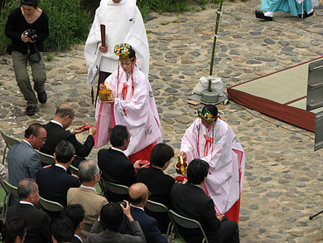
A sintó ünnepek, szertartások
Ünnepek:
Nov. 15: Sicsi-go-szan (7-5-3) 5 éves kisfiú, 3 és 7 éves lányok ünnepe
Jan. 15: 20 éves fiatalokat köszöntik
Jan. 1-3: Sógacu Macuri (új év)
Jún 24: Tendzsi Macuri (Tendzsi nevű tanító ünnepe

Slide 6
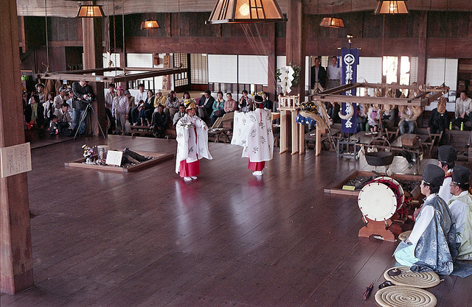
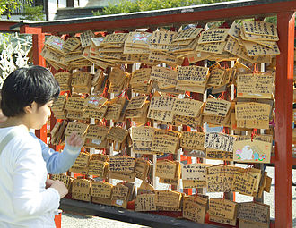
A sintó ünnepek, szertartások
Szertartások:
Ema (kis fatáblákon elhelyezett festmények)
Kagura (néptánc) és gagaku (népzene)

Slide 7
A sintó főbb ágai
Fukko sintó - a sintó helyreállítása
Kokka sintó - állam sintó
Szentély sintó - kegyhely sintó
Szekta sintó - állami sintótól elkülönített

Slide 8
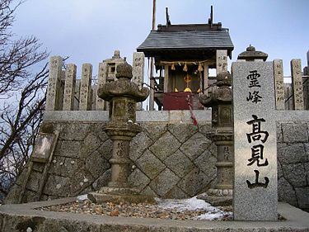
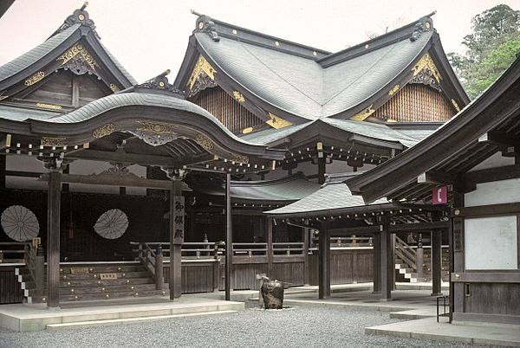
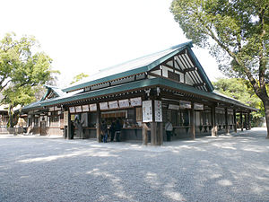
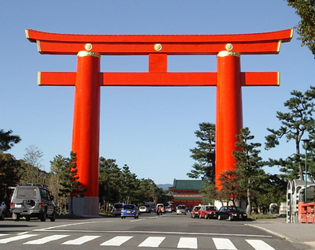
A sintó szentélyek
Takami-hegyi (Nara-Mie) szentély
Iszei nagyszentély - ISZE
Acutai nagyszentély - NAGOJA
Heian-szentély - KIOTO

Slide 9
Forrás: hu.wikipedia.org
Készítette: Hercegh Kristóf, Solti Péter

